Slide 2
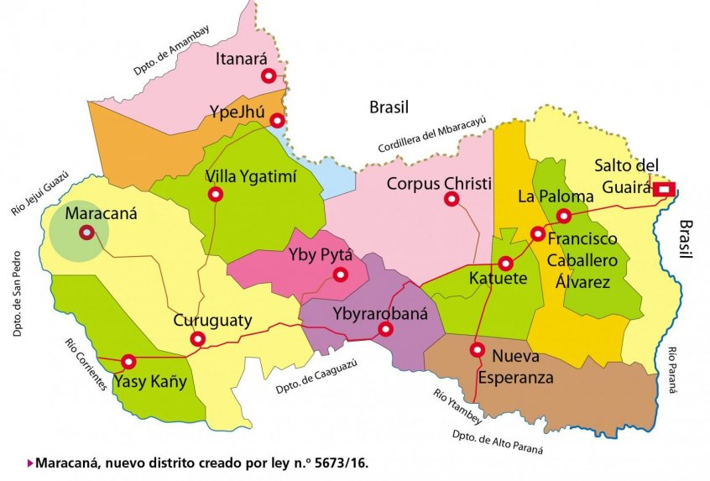
Introducción
Salto del Guaira
4 Facultades
5 Carreras
* Enfermería
* Contabilidad
* Administración
* Derecho
* Análisis de Sistemas
Curuguaty
4 Facultades
5 Carreras
Veterinaria
Contabilidad
Administración
Derecho
Análisis de Sistemas
Katuete
1 Facultad
1 Carrera
Agronomía
Notes:
La Universidad Nacional de Canindeyú cuenta con una administración centralizada que se maneja desde la sede en Salto del Guairá, teniendo dos filiales una en Curuguaty y otra en Katueté. En este trabajo implementaremos un Diseño e implementación de una solución integral de telecomunicación y red entre la sede de Salto del Guairá y la filial Curuguaty de la Universidad Nacional de Canindeyú

Slide 3
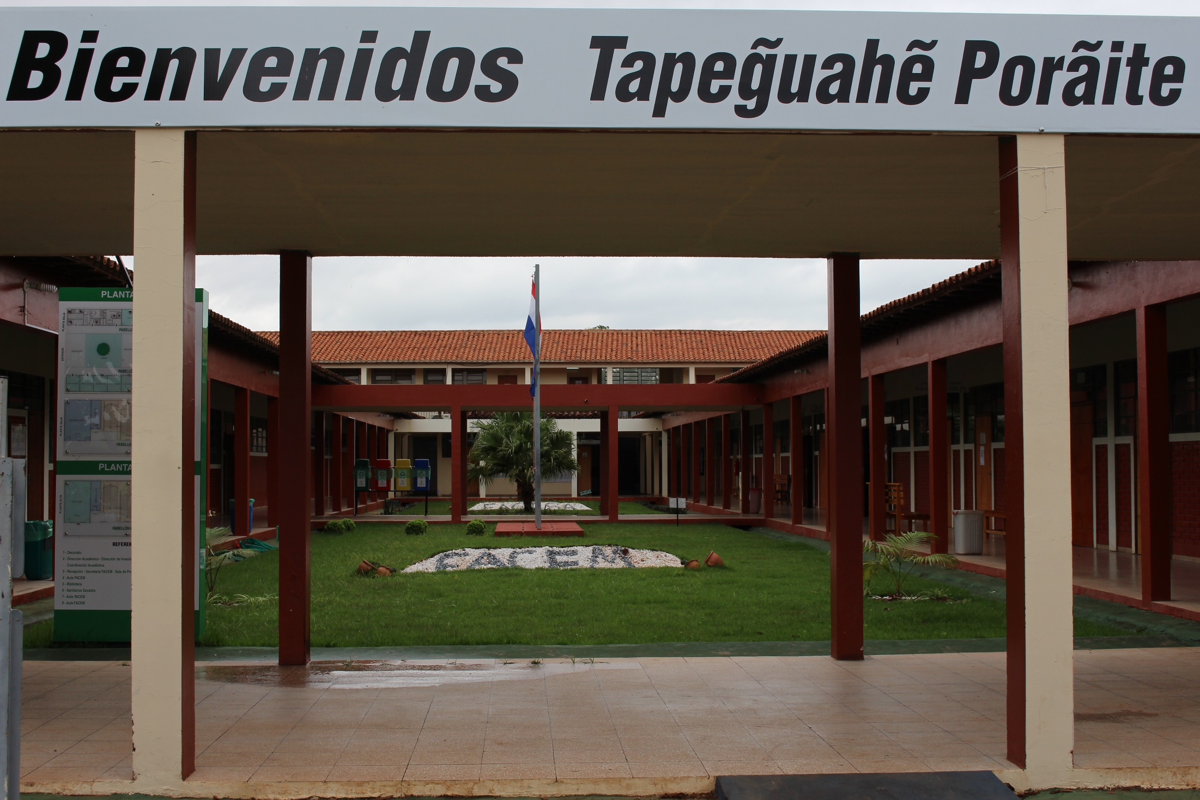

Slide 4
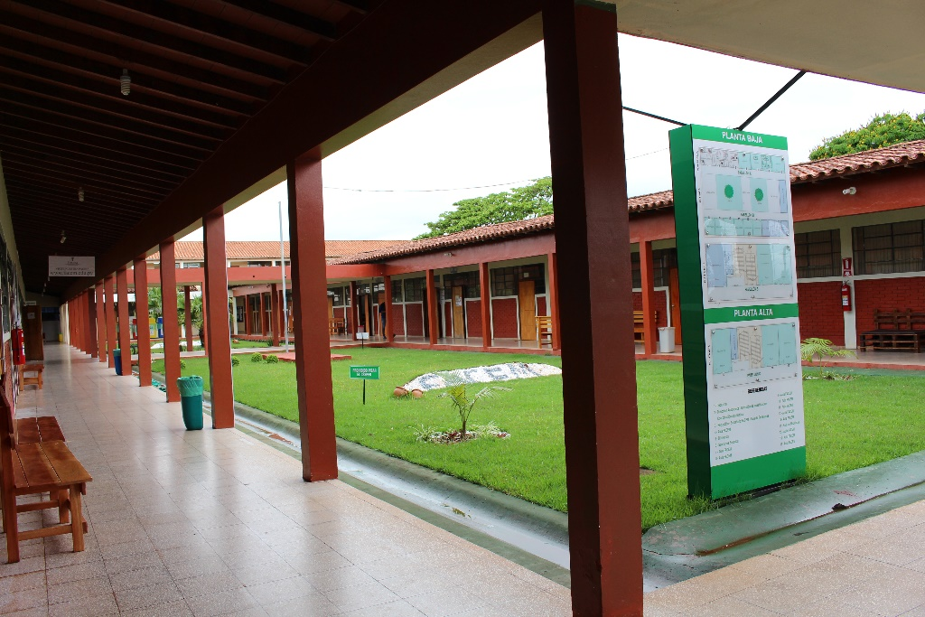
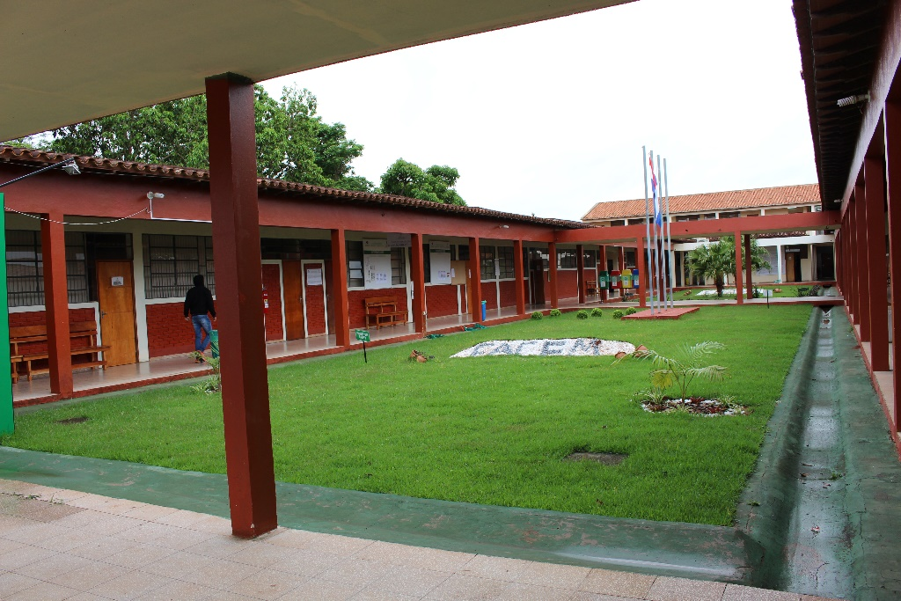
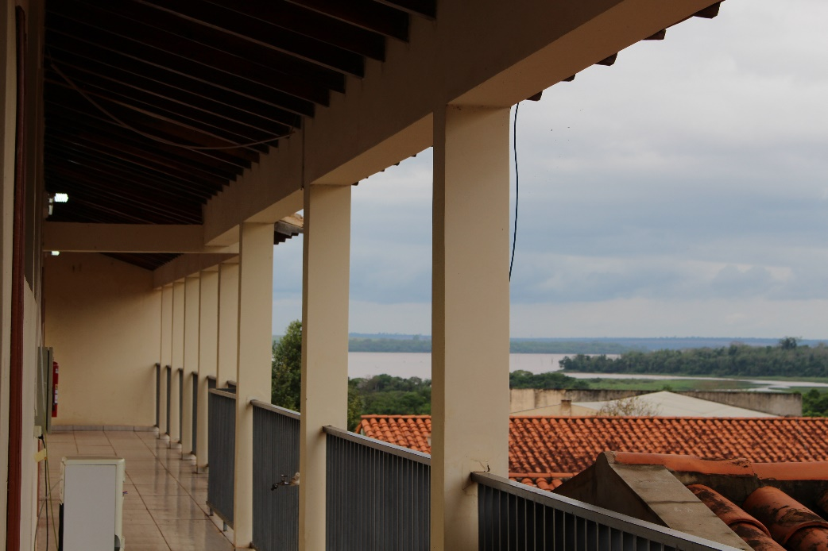
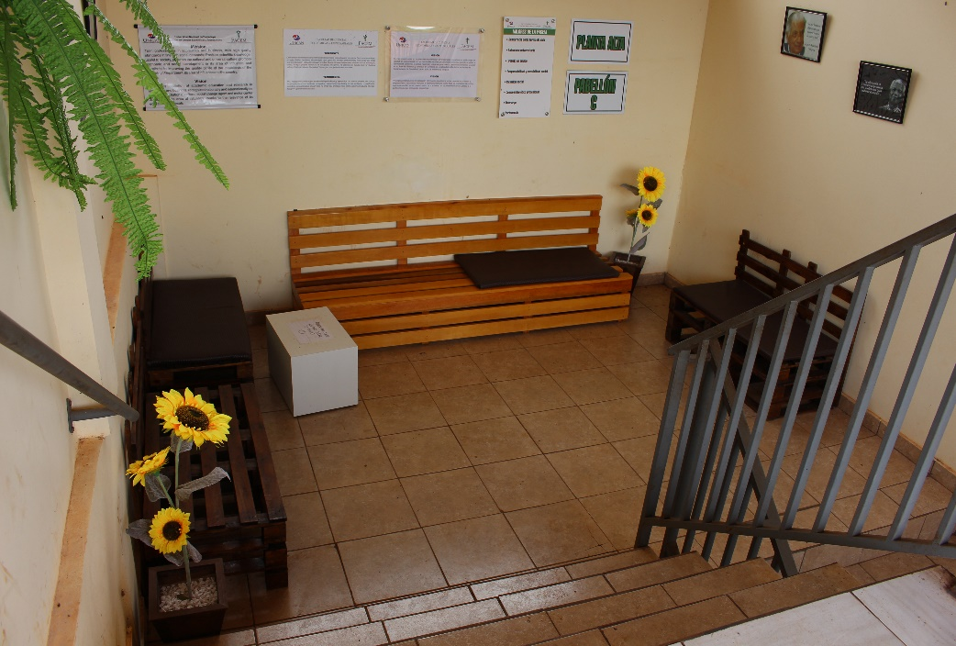

Slide 5
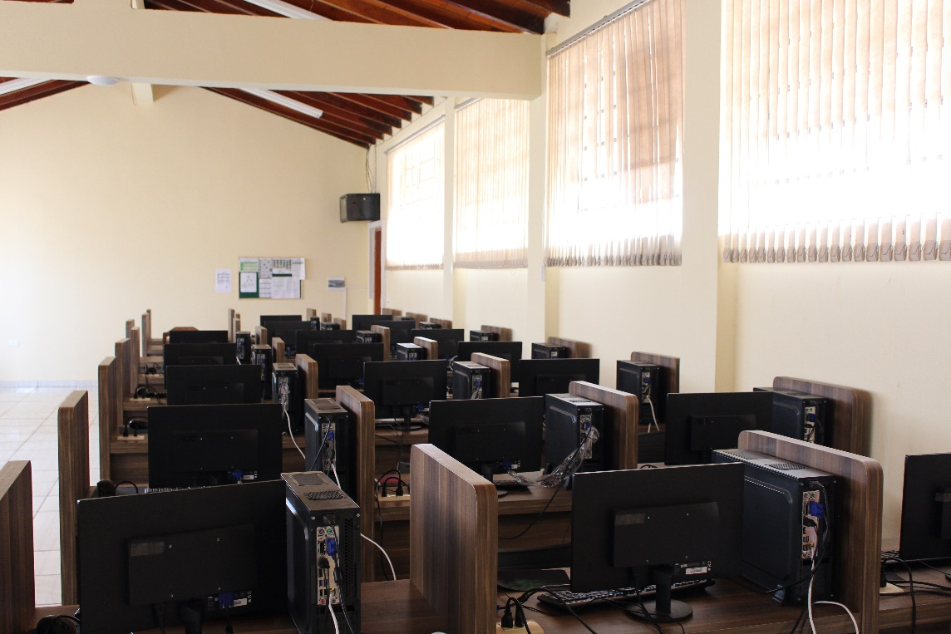
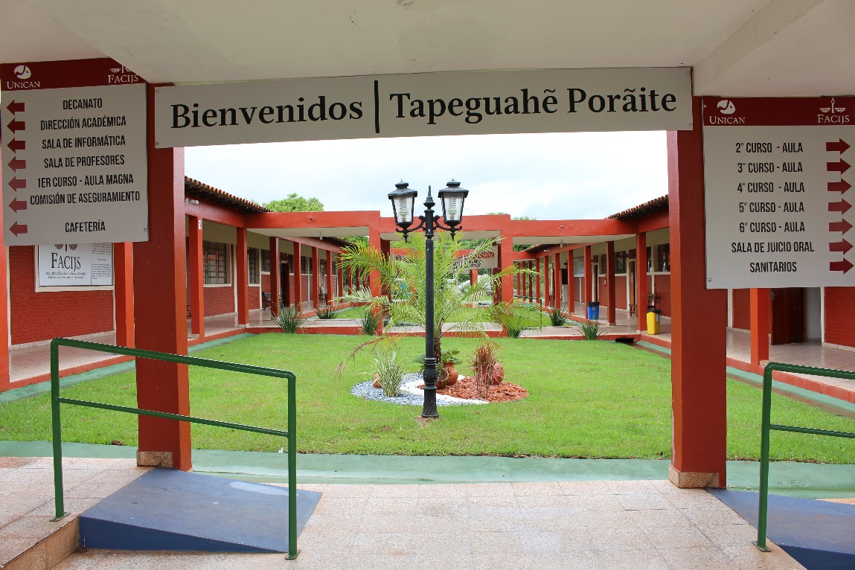
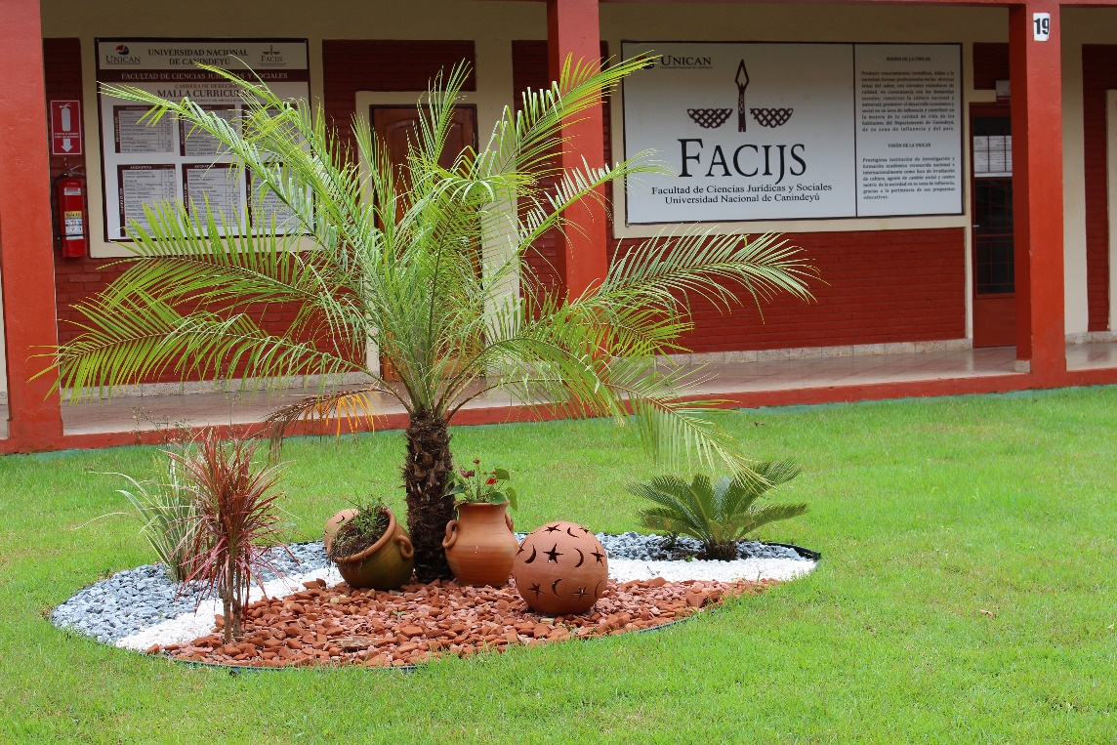
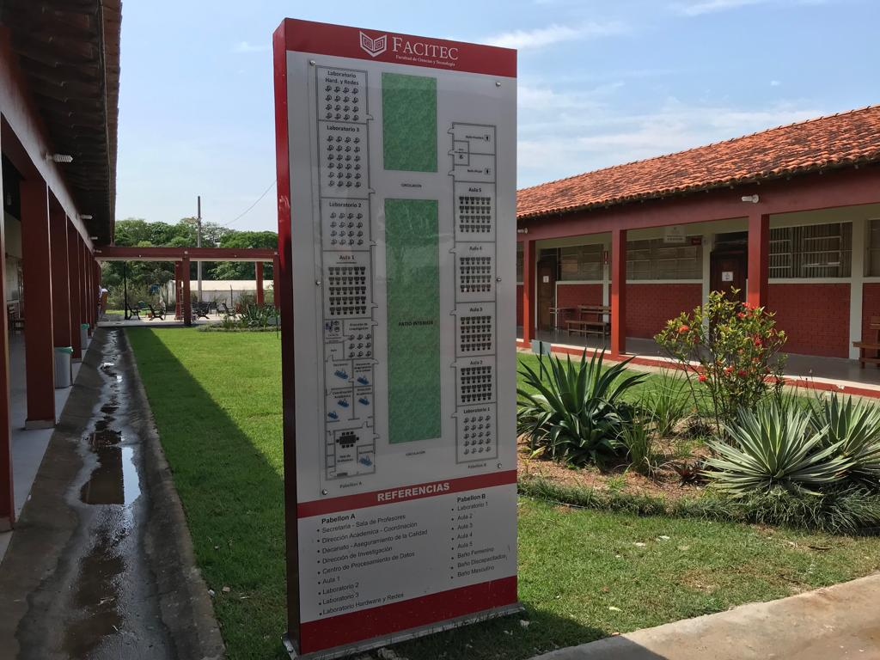

Slide 6
Salto del Guairá
Biblioteca
Proyecto
Ejecutado

Slide 7
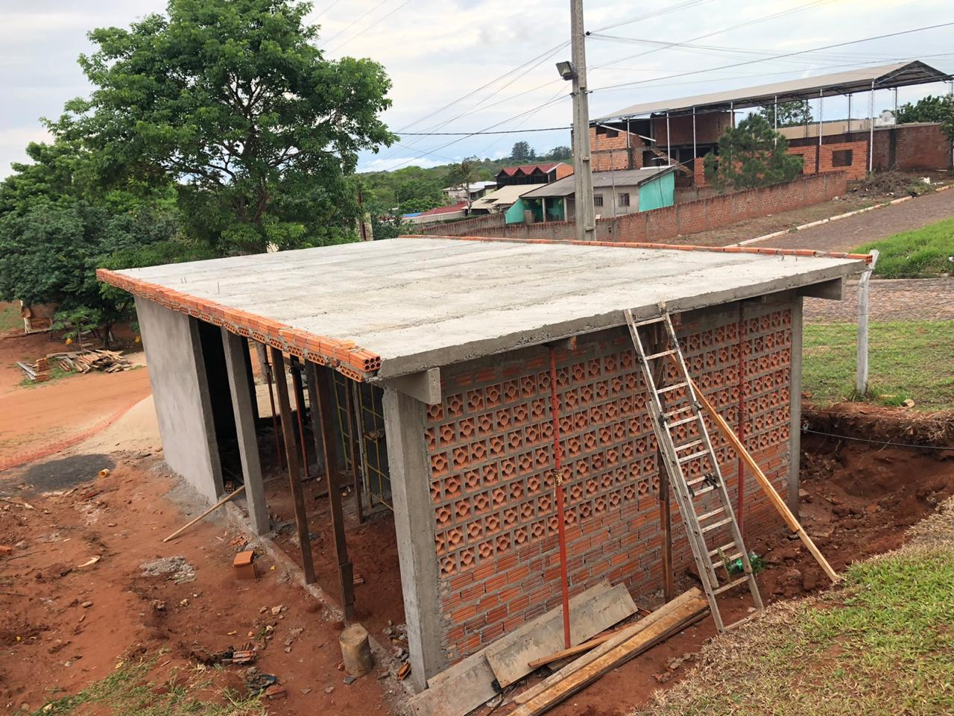
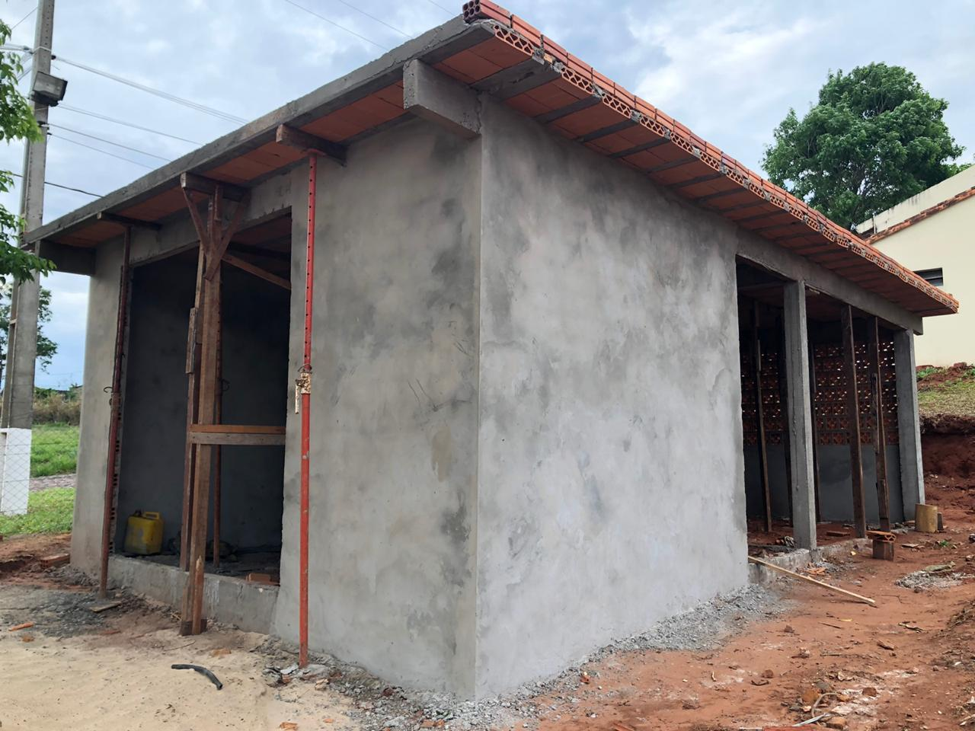
Salto del Guairá

Slide 8
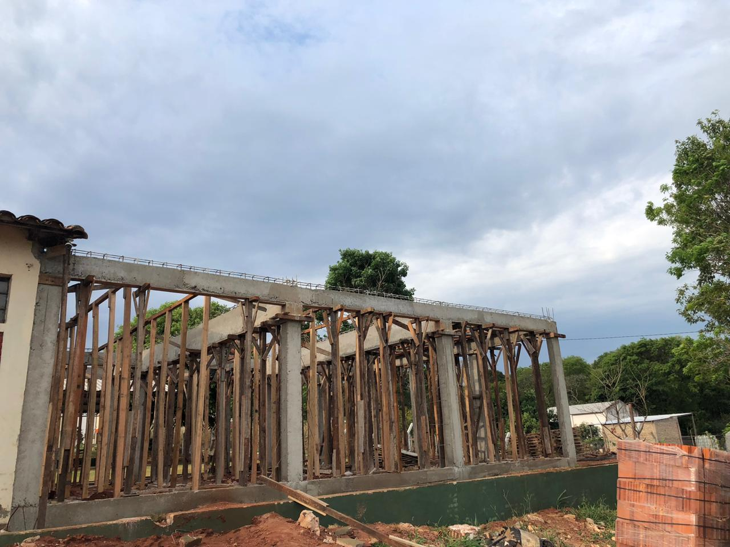
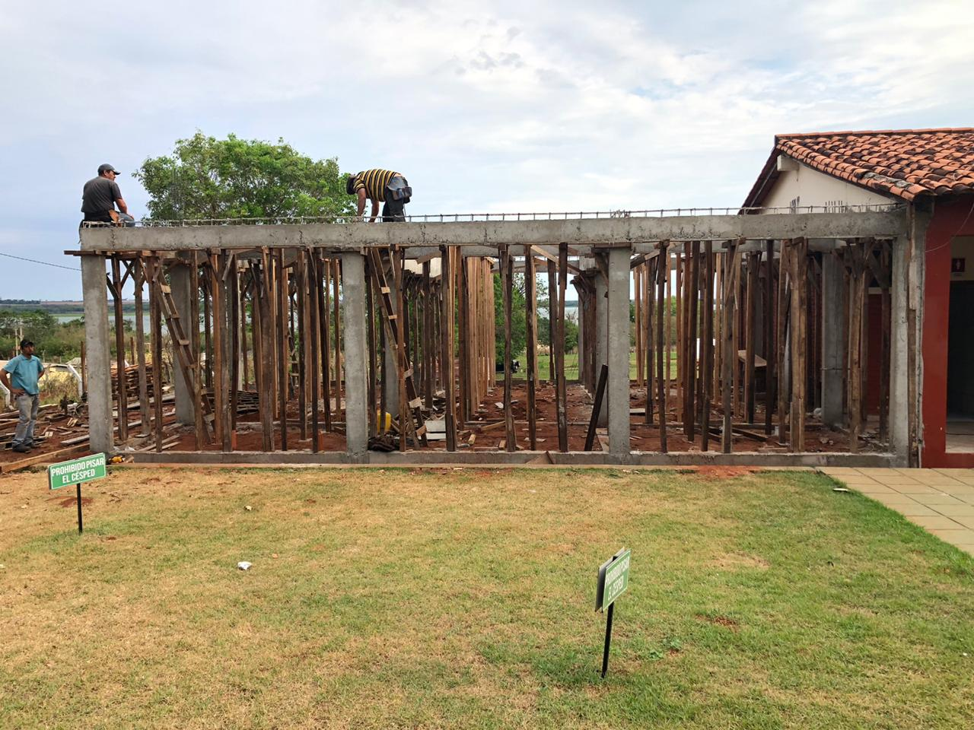
Salto del Guairá

Slide 9
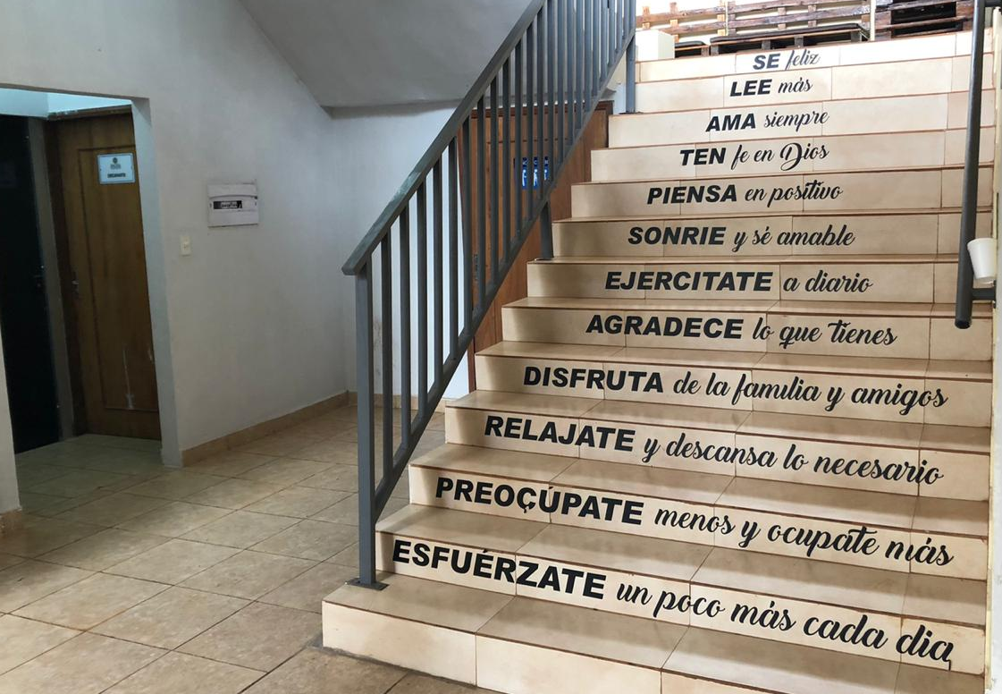
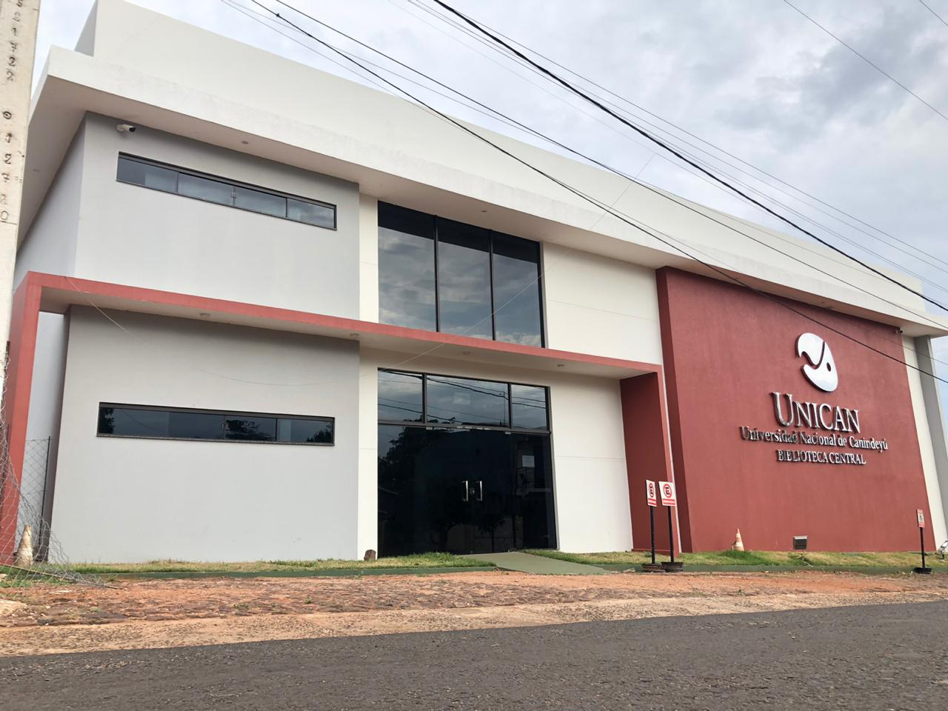
Salto del Guairá

Slide 10
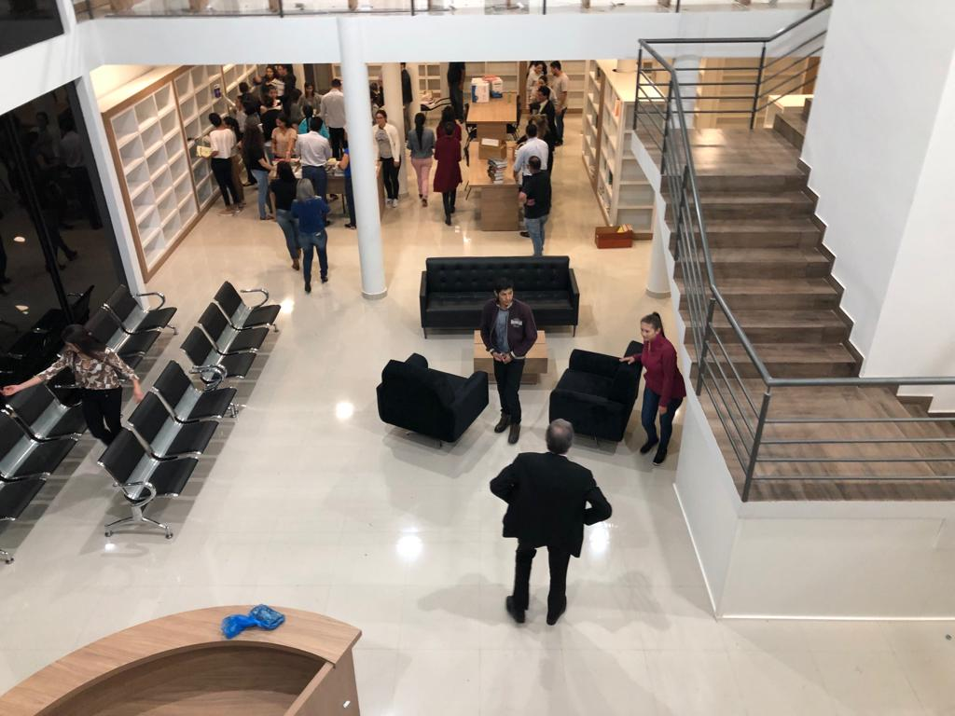
Salto del Guairá
Biblioteca

Slide 11
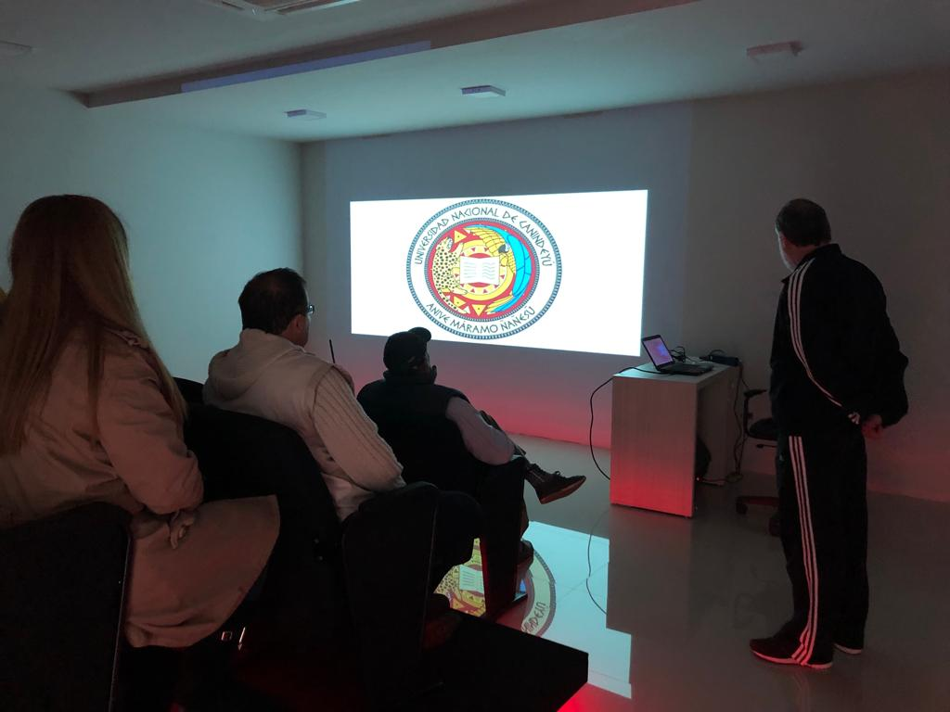
Salto del Guairá
Biblioteca

Slide 12
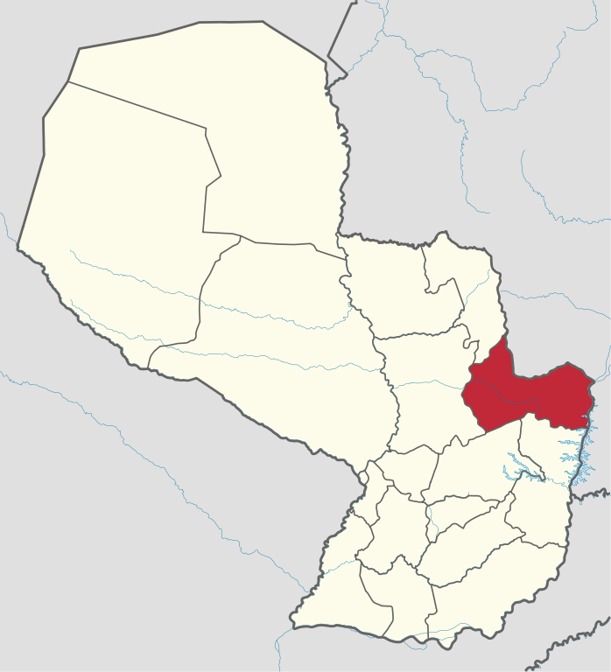
Curuguaty
Contabilidad
Administración
Derecho
Análisis
Veterinaria
4 Facultades
5 Carreras

Slide 13
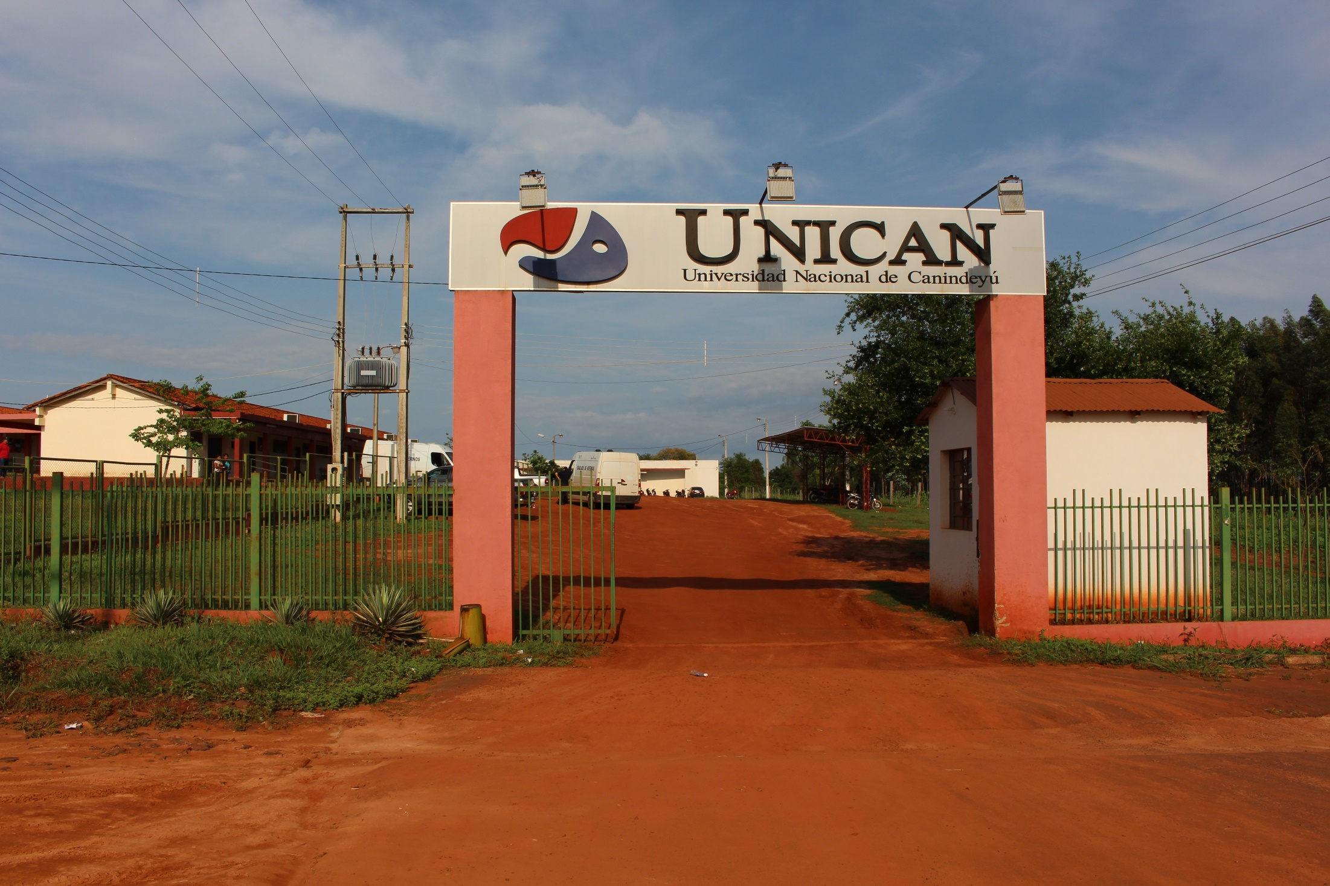

Slide 14
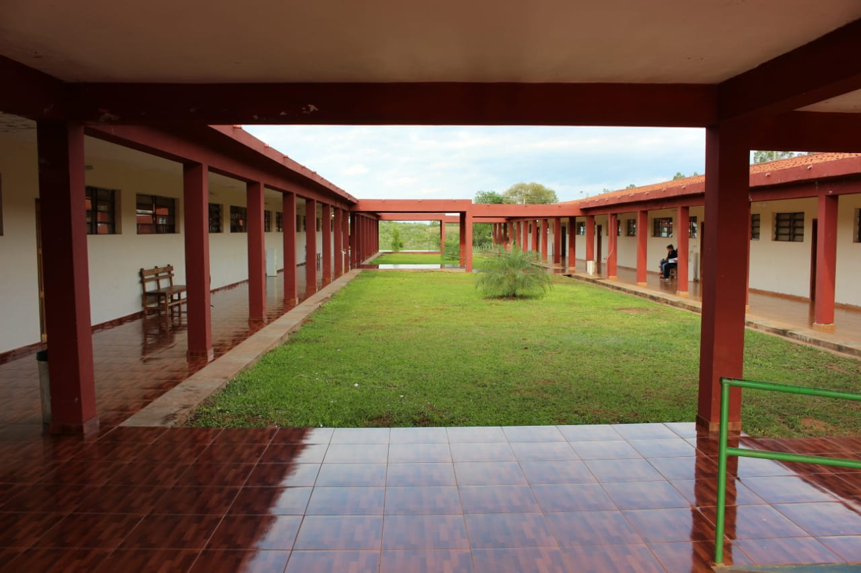
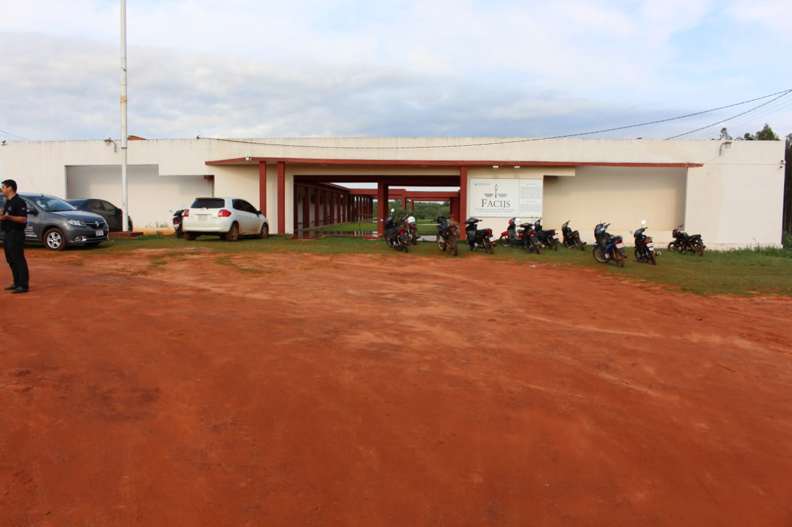
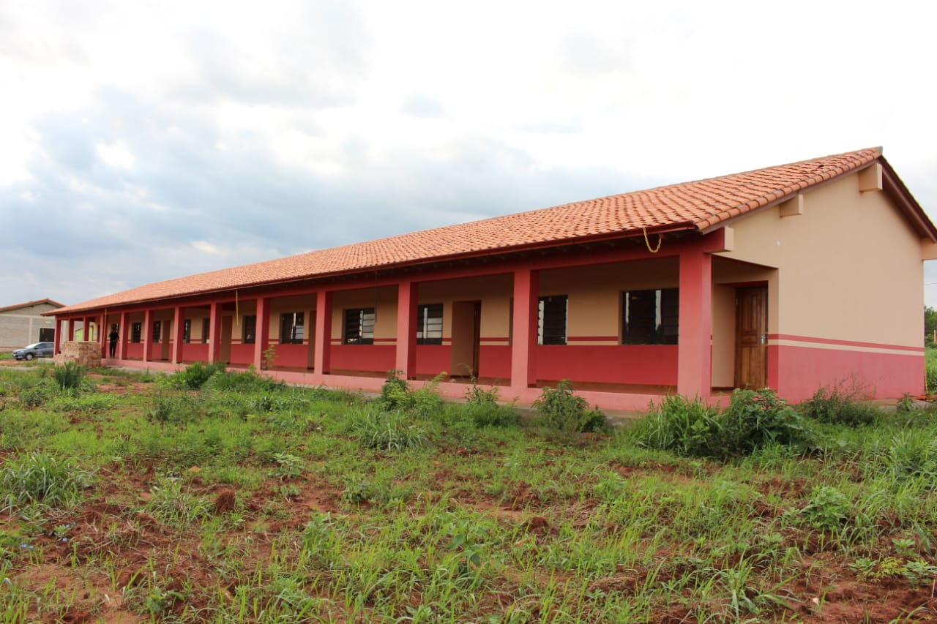
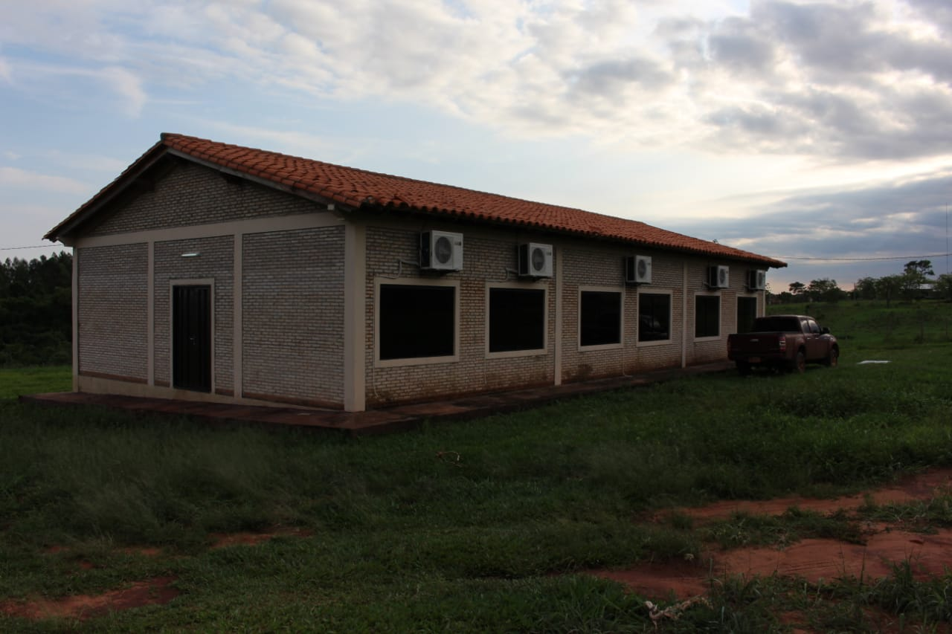

Slide 15
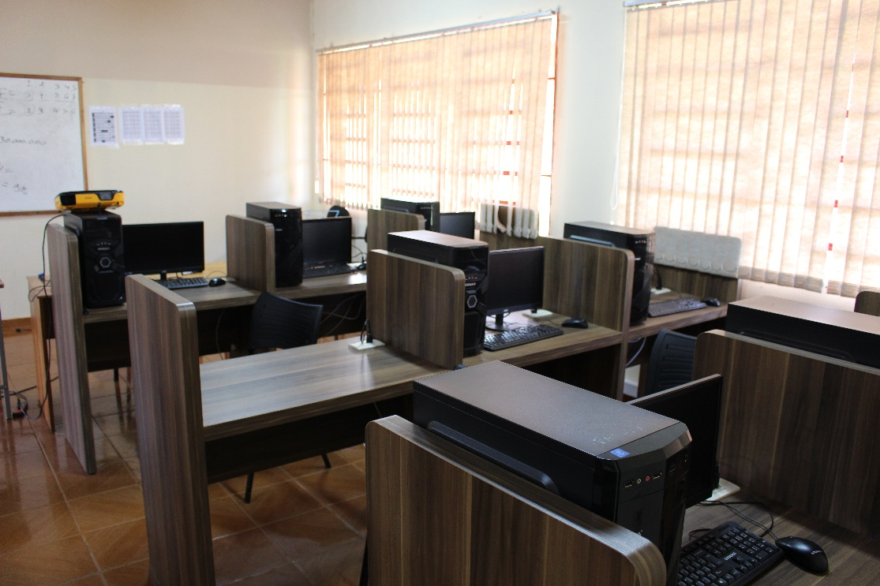
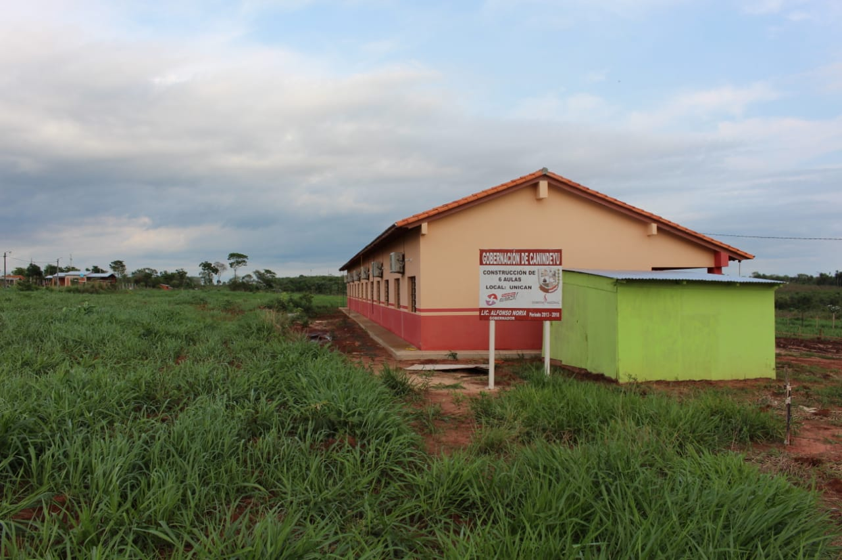
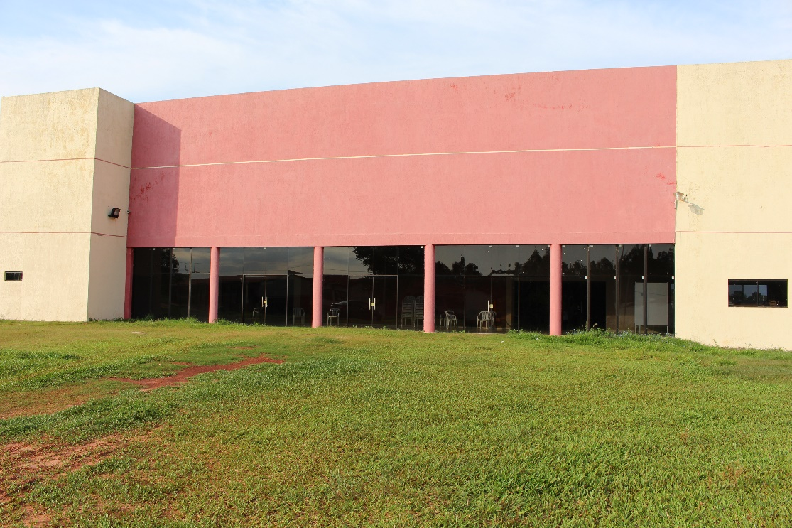
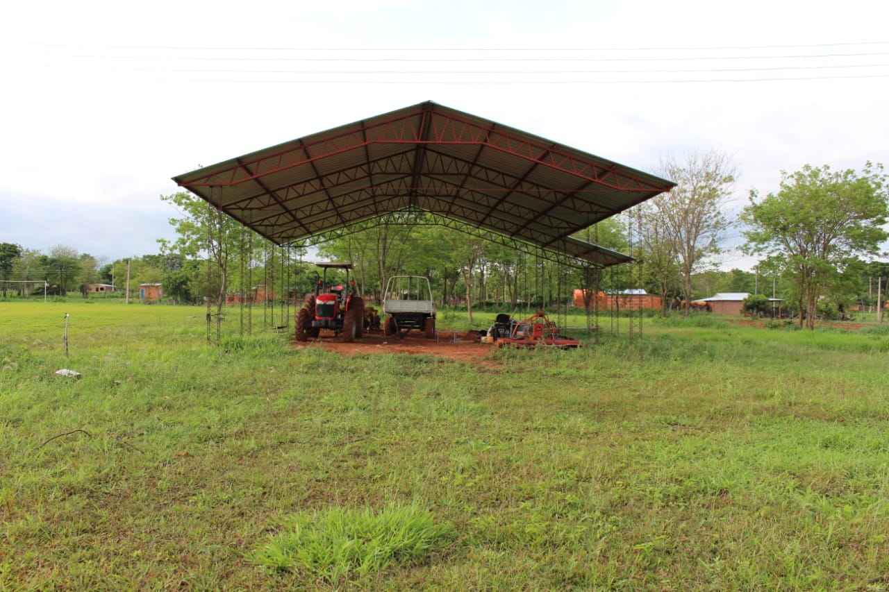

Slide 16
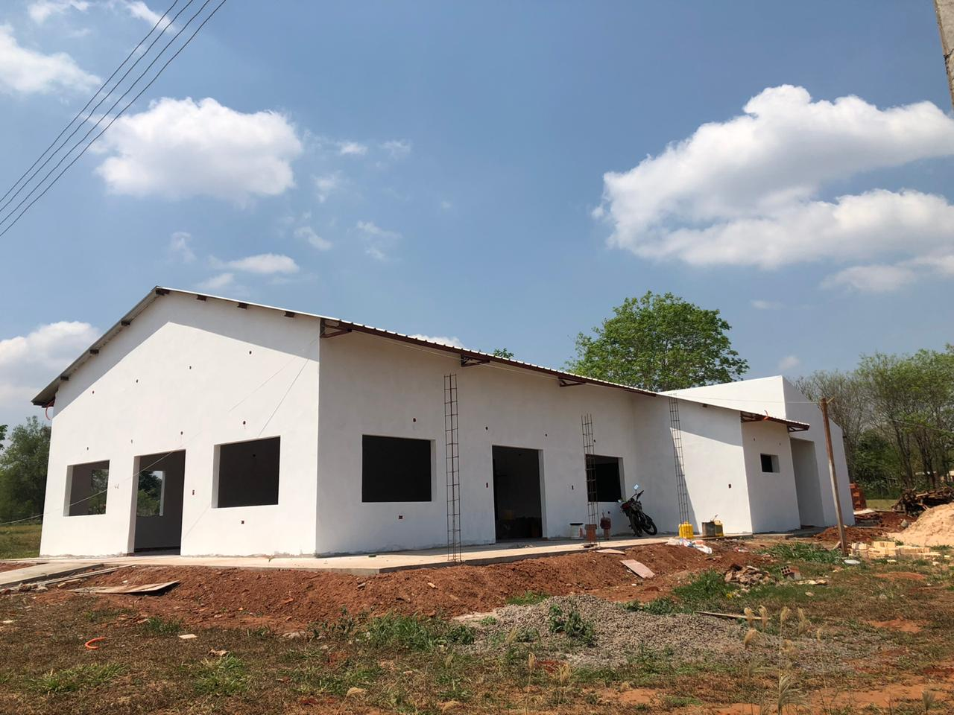
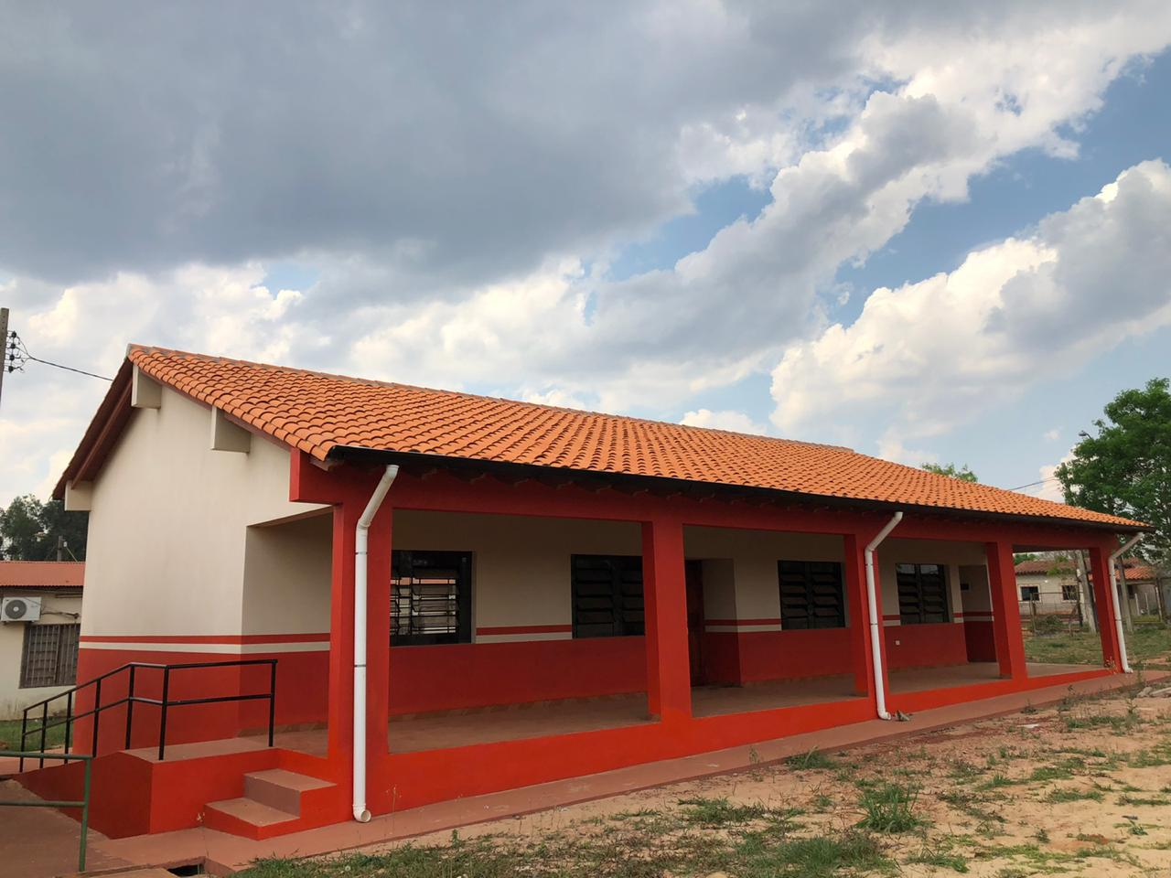
Curuguaty

Slide 17
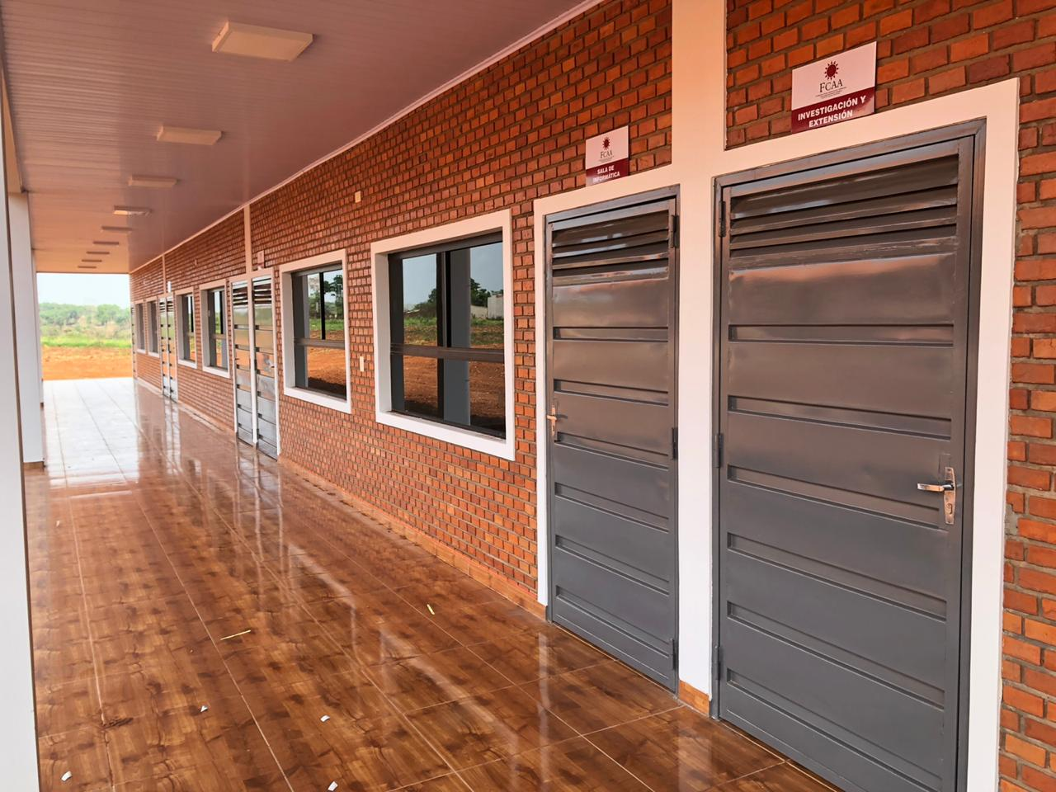
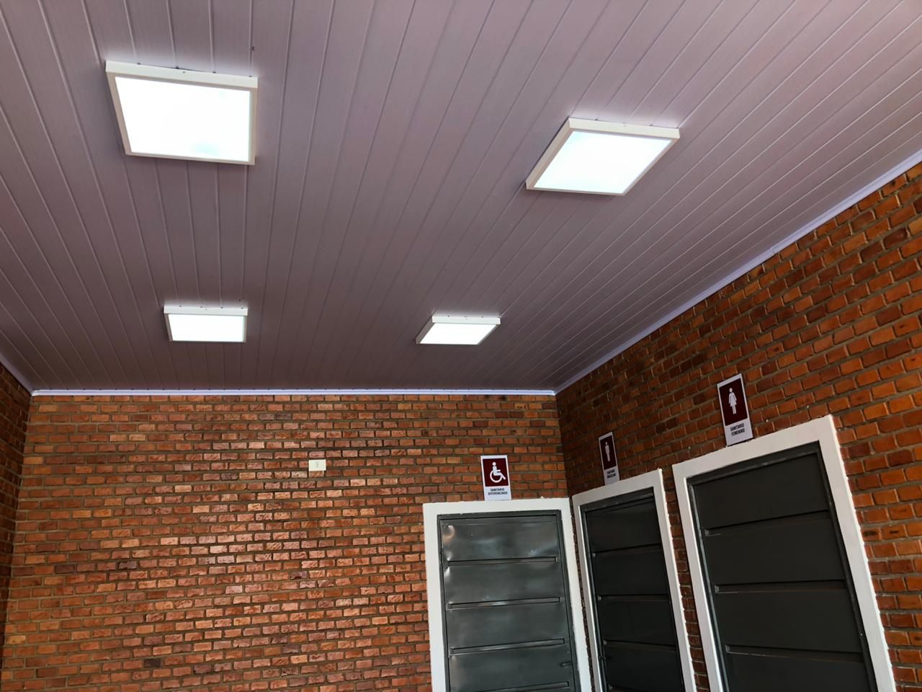
Curuguaty

Slide 18
Katueté
Agronomía

Slide 19
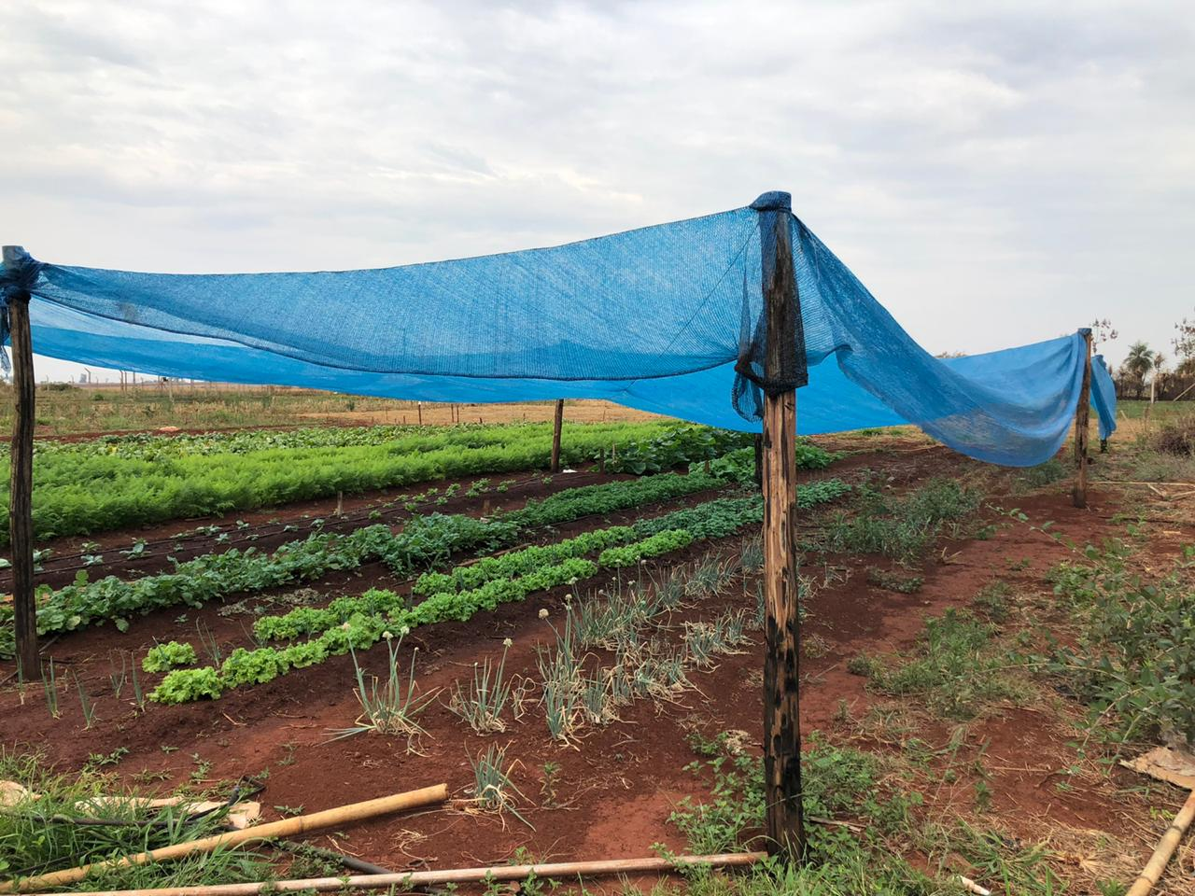
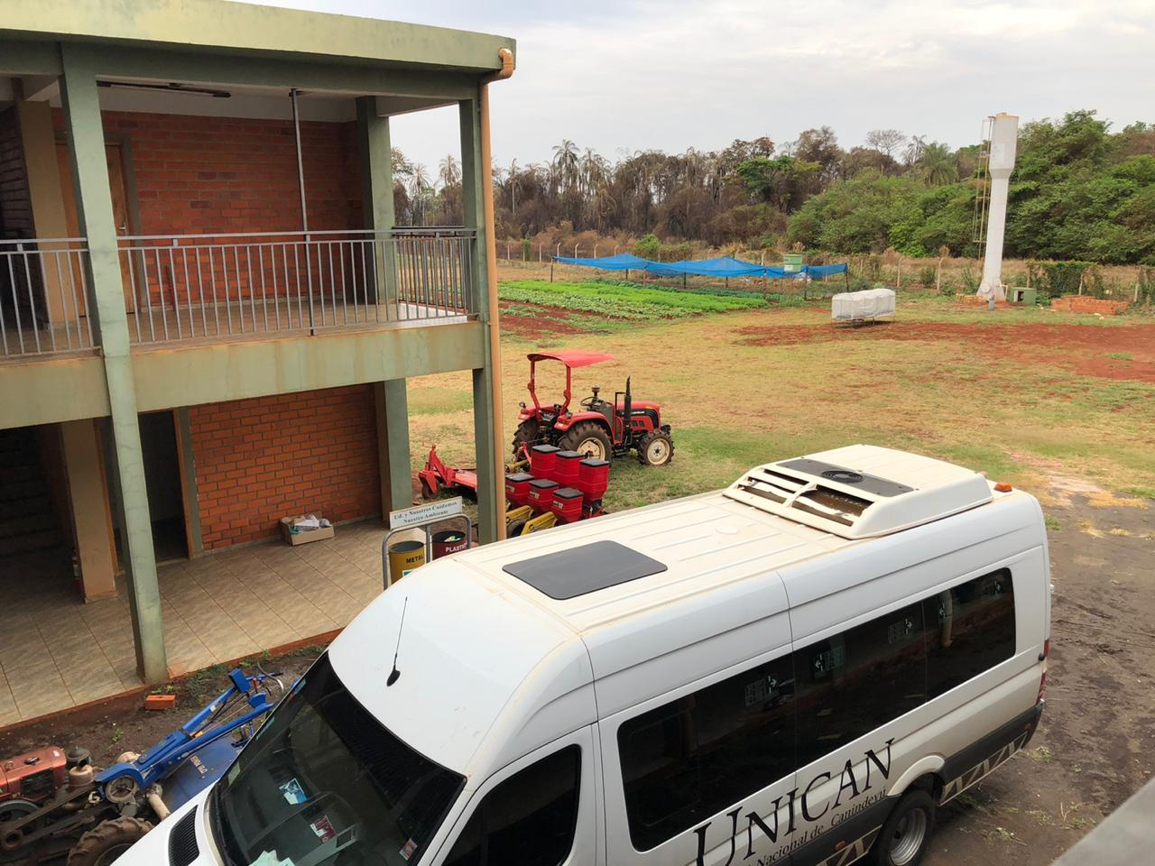
Katuete

Slide 20
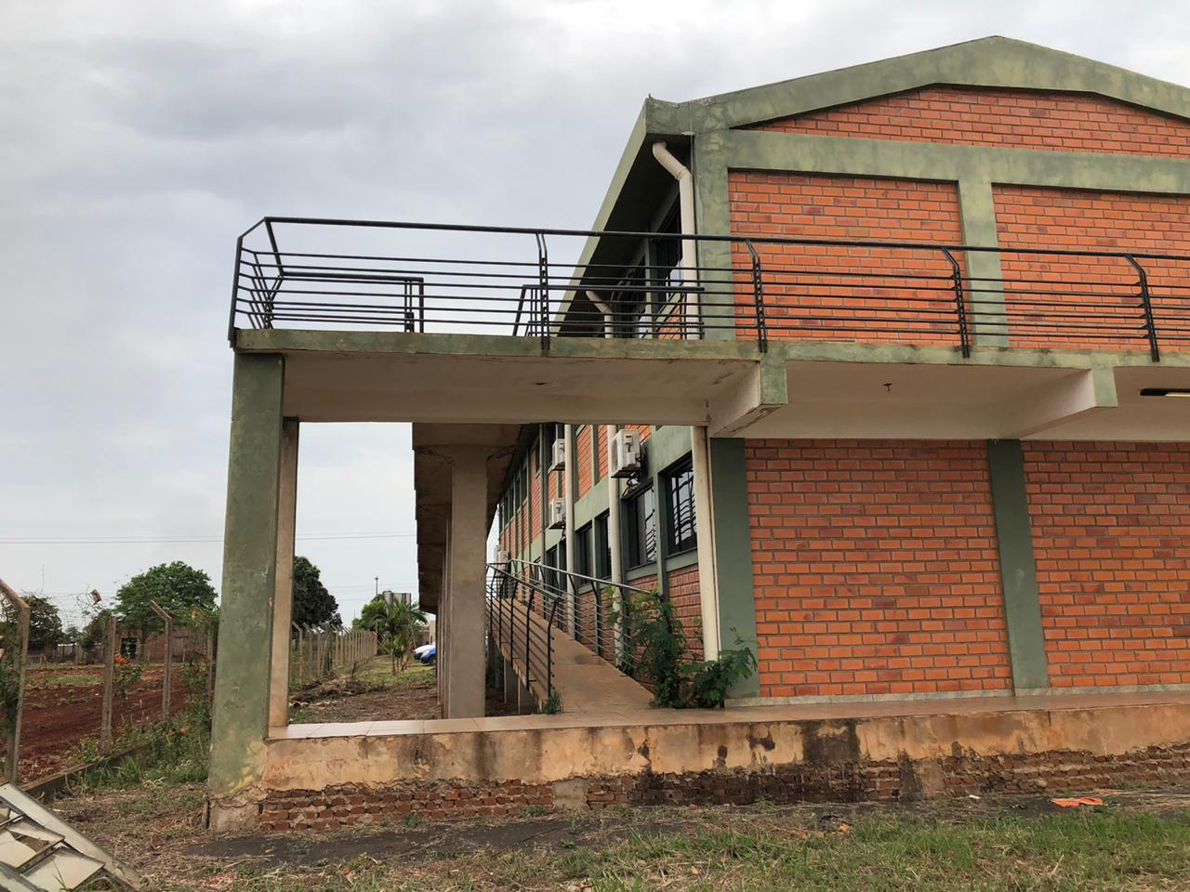
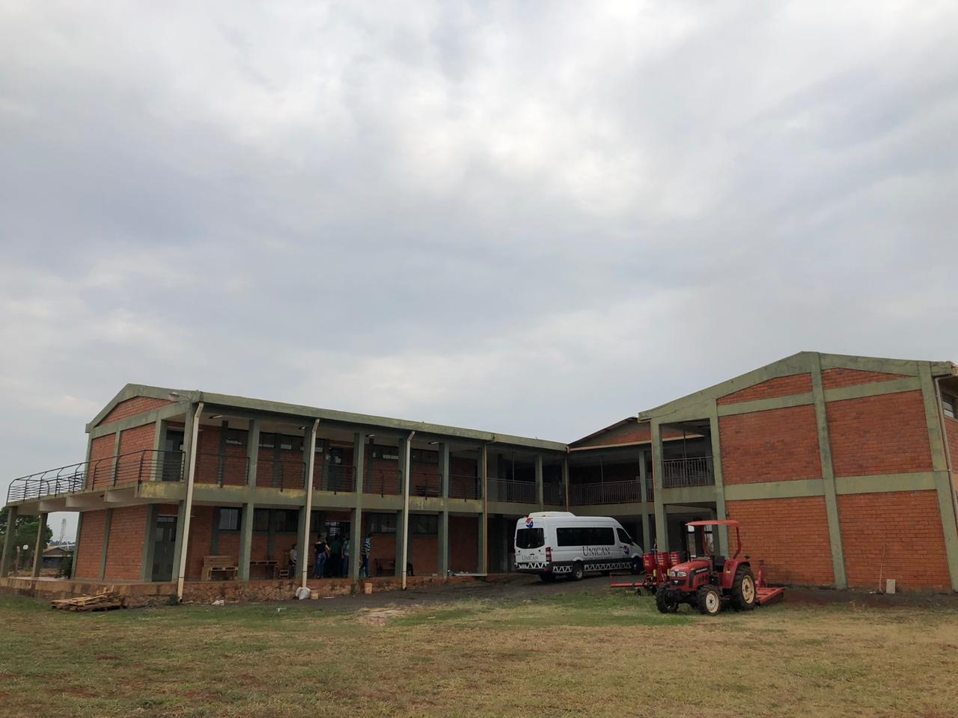
Katuete

Slide 21
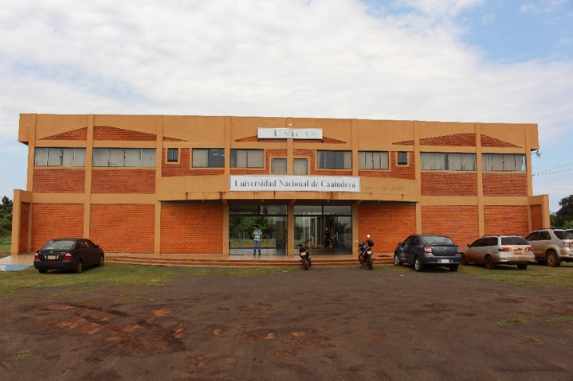
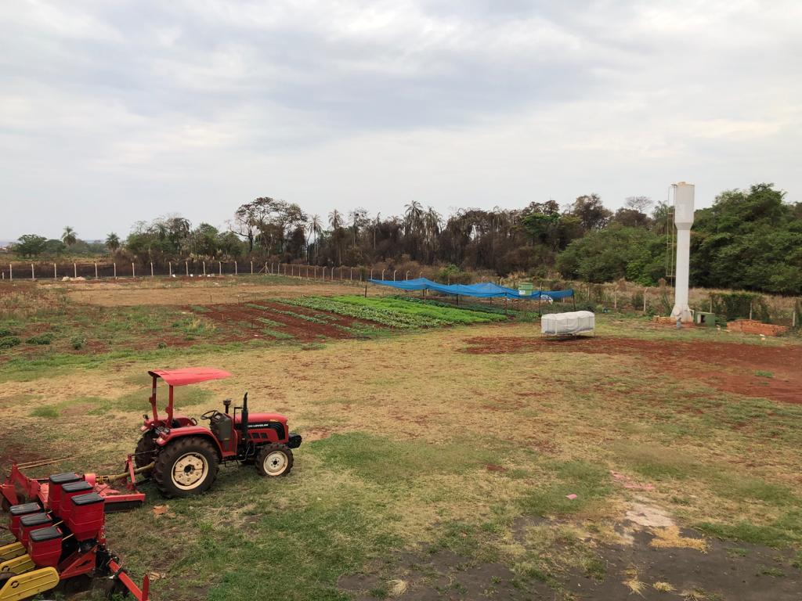
Katuete

Slide 22
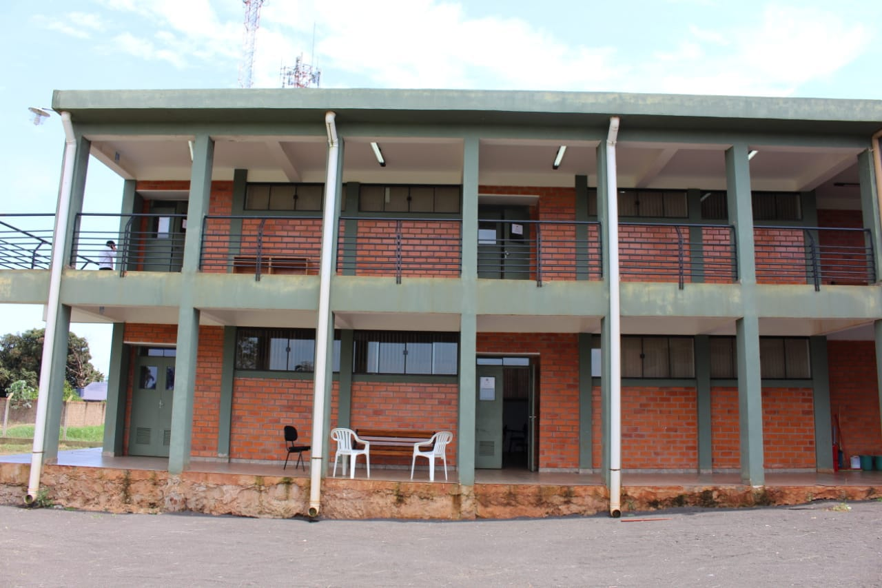
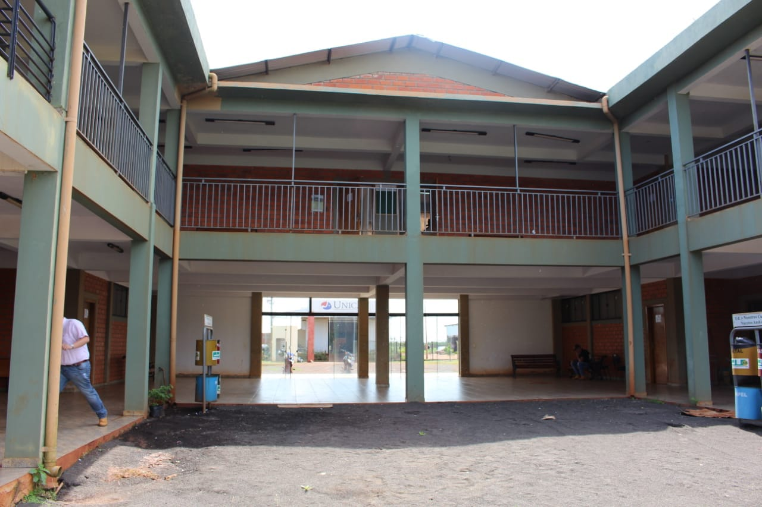
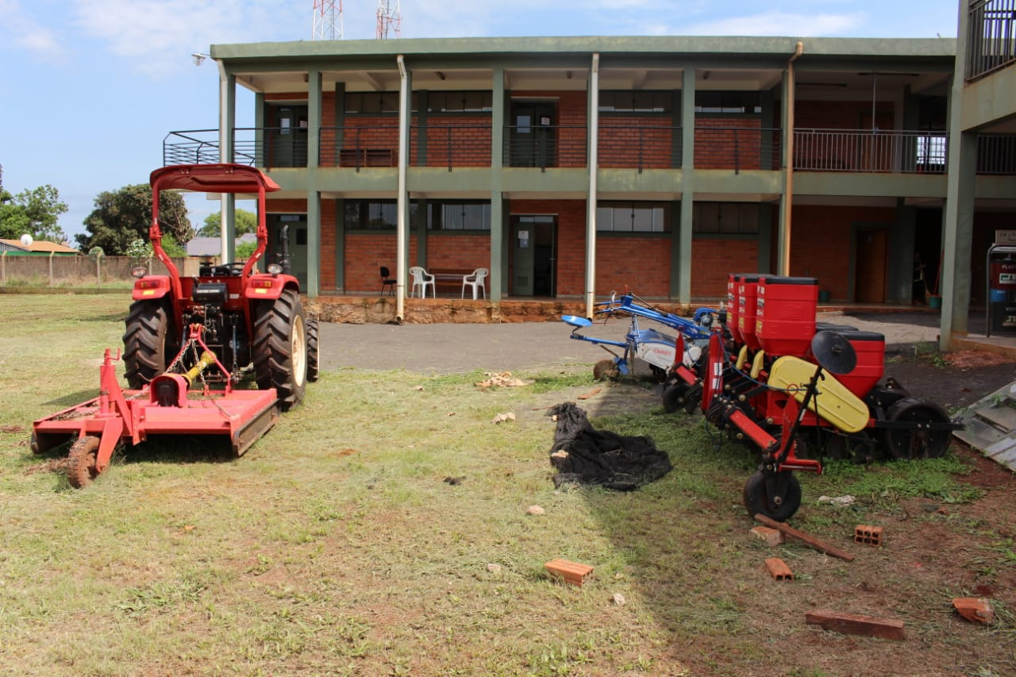
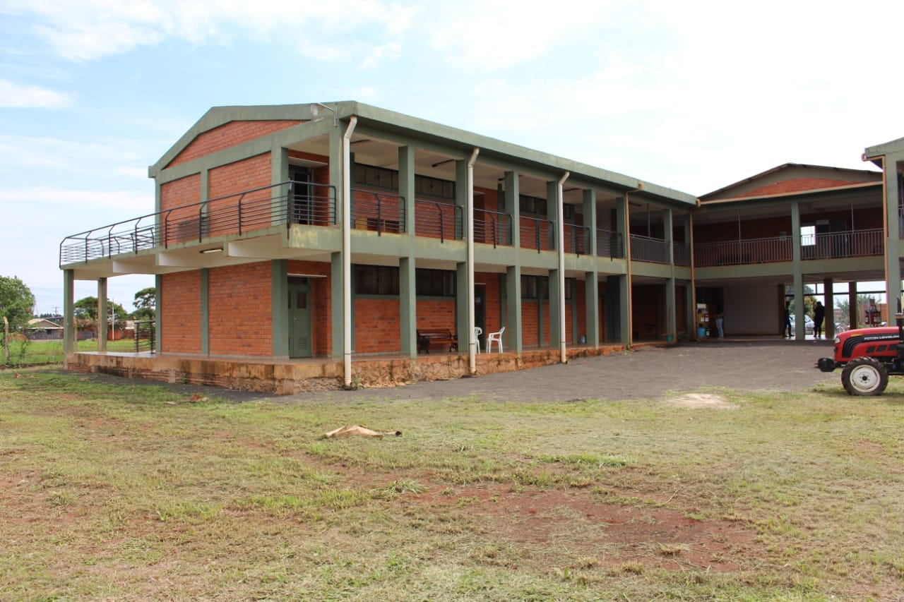

Slide 23
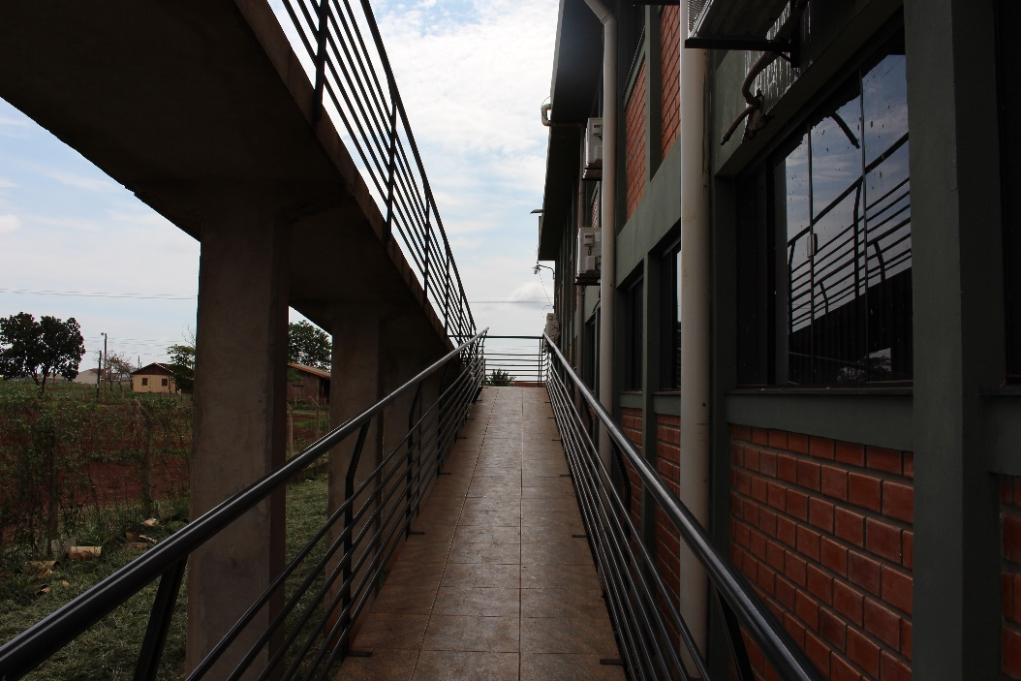
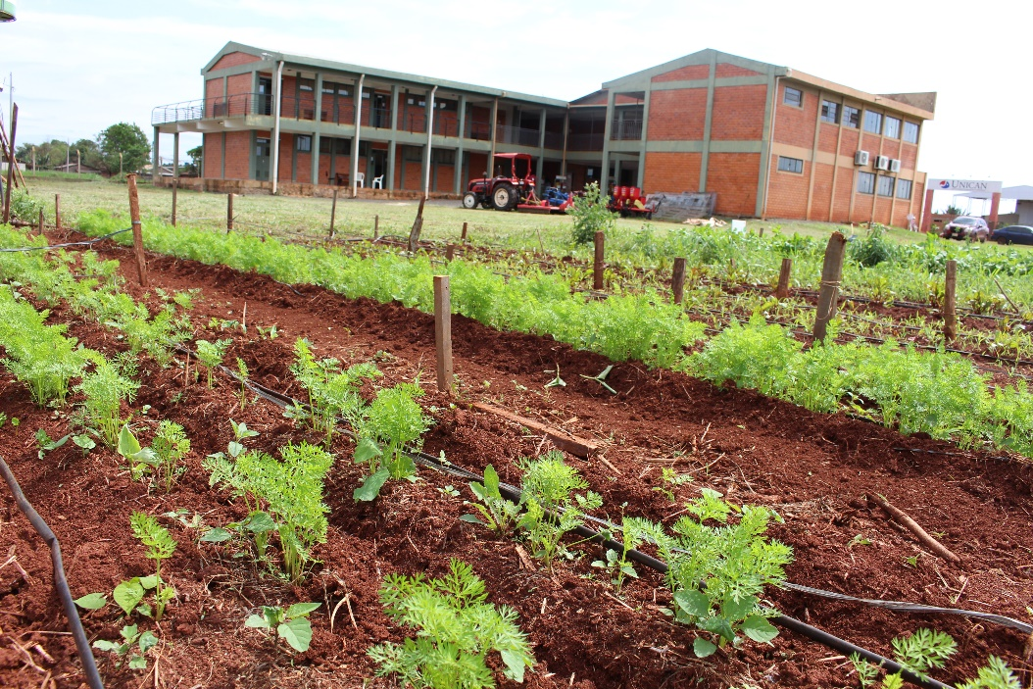
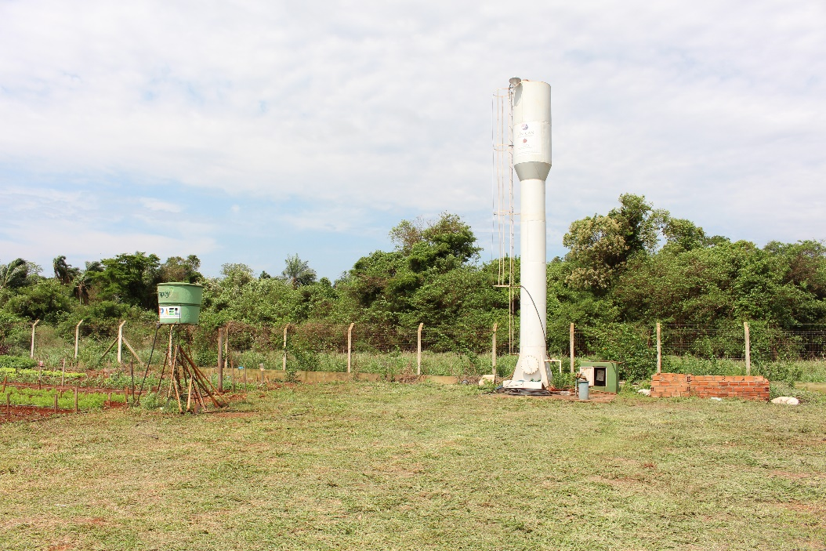

Slide 24
Universidad Nacional de Canindeyú
Fue Creada en el 2010 e inicia sus actividades en el 2011

Slide 25
Datos actuales de las 3 Sedes
50% V
1566
Alumnos
50% V
76 Funcionarios
50% M
446 Docentes
50% M
54% V
46% M

Slide 26
ANTEPROYECTO 2020

Slide 27
NIVEL | VIGENTE | P.EJECUTIVO | DIF.
100 SERV PERSONALES | 21.674.766.767 | 22.526.982.268 | 852.215.501
200 SERV. NO PERS. | 1.877.702.545 | 1.561.939.331 | -315.763.214
300 BIENES DE CONS. E INSUMO | 718.793.318 | 293.614.318 | -425.379.000
400 BIENES DE CONSUMO | 8.250.000 | 8.120.000 | -130.000
500 INVERSIÓN FISICA | 4.256.838.559 | 2.606.551.801 | -1.650.286.758
800 TRANSFERENCIAS | 395.000.000 | 493.000.000 | 98.000.000
900 OTROS GASTOS | 17.500.900 | 0 | -17.500.900
TOTAL GENERAL | 28.948.852.089 | 27.490.207.718 | -1.458.844.371

Slide 28
Efecto año completo y equiparación salarial, al mínimo vigente (Nivel 100)
852.215.501

Slide 29
ADENDA

Slide 30
DESCRIPCIÓN | IMPORTE
Reposición | 1.600.000.000
Crecimiento Vegetativo | 2.000.000.000
Inversiones | 3.000.000.000
TOTAL | 6.600.000.000

Slide 31
CRECIMIENTO VEGETATIVO

Slide 32
RUBROS SOLICITADOS 2020
Rubros | Cantidad | Importe
Docentes (7 carreras, 3 sedes) | 72 | 1.400.000.000
Administrativos Rectorado-Facultades | 20 | 600.000.000
TOTAL | 92 | 2.000.000.000

Slide 34
MUCHAS GRACIAS

